Slide 1
Тема 8
Типовые соединения деталей машин

Slide 2


План лекции
Резьбовые соединения. Общие сведения. Определения и параметры резьбы. Крепежные и ходовые резьбы. Стандартные резьбы общего назначения. Расчет болтов при переменных напряжениях. Расчет витков резьбы. Определение момента на гаечном ключе.
Заклепочные соединения. Виды заклепок и заклепочных швов. Методика расчета заклепочных швов на прочность и плотность.
Сварные соединения. Основные виды сварных соединений и типы сварных швов. Расчет сварных швов на прочность.
Шпоночные и шлицевые соединения. Расчет сегментной и круглой шпонки. Выбор допускаемых напряжений. Расчет зубчатых прямобочных соединений.
Паяные и клеевые соединения.
Расчет на прочность.

Slide 3
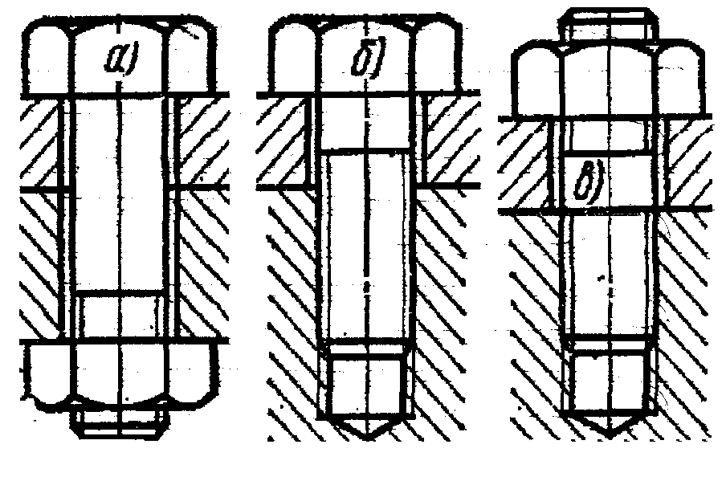
Резьбовые соединения
Основные детали соединения имеют наружную либо внутреннюю винтовую нарезку (резьбу) и снабжены огранёнными поверхностями для захвата гаечным ключом.
Болт – длинный цилиндр с головкой и наружной резьбой. Проходит сквозь соединяемые детали и затягивается гайкой (а) – деталью с резьбовым отверстием.
Винт – внешне не отличается от болта, но завинчивается в резьбу одной из соединяемых деталей (б).
Шпилька – винт без головки с резьбой на обоих концах (в).
РЕЗЬБОВЫЕ СОЕДИНЕНИЯ

Slide 4
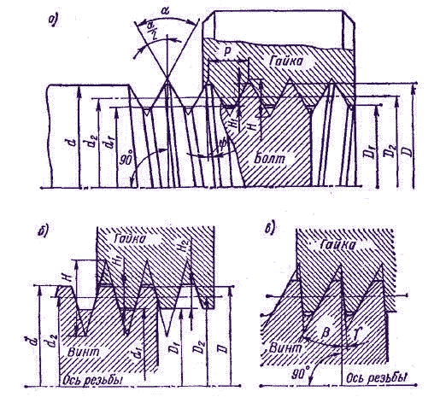
Основные параметры резьбы
Номинальные размеры рассматриваемых параметров резьбы являются одинаковыми для болта (шпильки, винта и т. д.) и гайки.
Наружный диаметр резьбы d (D) (рис. 1 а—в) — диаметр воображаемого цилиндра, касательного к вершинам наружной резьбы или впадинам внутренней резьбы. Наружный диаметр для большинства резьб принимается за номинальный диаметр резьбы.

Slide 5
Внутренний диаметр резьбы d₁ (D₁) (рис. 1) — диаметр воображаемого цилиндра, вписанного касательно к вершинам внутренней резьбы или впадинам наружной резьбы.
Средний диаметр резьбы d₂ (D₂) (рис. 1) — диаметр воображаемого соосного с резьбой цилиндра, образующая которого пересекает профиль витков в точках, где ширина канавки равна половине номинального шага Р для однозаходной резьбы и для многозаходной резьбы — половине номинального хода t, разделенной на число заходов.
Шагом резьбы Р (рис. 1, а) называется расстояние между соседними одноименными боковыми сторонами профиля, измеренное в направлении, параллельном оси резьбы.
Углом профиля α (рис. 1, а) называется угол между боковыми сторонами профиля в осевой плоскости.

Slide 6
Углом подъема α ⁄ 2 (рис. 1, а) называется угол между касательной к винтовой поверхности в точке, лежащей на среднем диаметре резьбы, и плоскостью, перпендикулярной оси резьбы.
Длиной свинчивания (высотой гайки) l называется длина соприкосновения винтовых поверхностей наружной и внутренней резьб в осевом сечении.
Кроме перечисленных параметров резьбы различают также следующие: высота исходного профиля H, рабочая высота профиля H₁ и высота профиля H₂, измеряемые в направлении, перпендикулярном оси резьбы. Параметры H, H₁, H₂ (рис. 1) выражаются при известных углах наклона профиля (или ) в долях шага резьбы Р .

Slide 7




Стандартные резьбы общего назначения
№ | Типы резьб | Профиль резьбы
1 | Метрическая
2 | Метрическая коническая
3 | Трубная цилиндрическая
4 | Трубная коническая

Slide 8
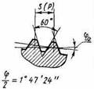



№ | Типы резьб | Профиль резьбы
5 | Коническая дюймовая
6 | Трапецеидальная
7 | Упорная
8 | Круглая

Slide 9
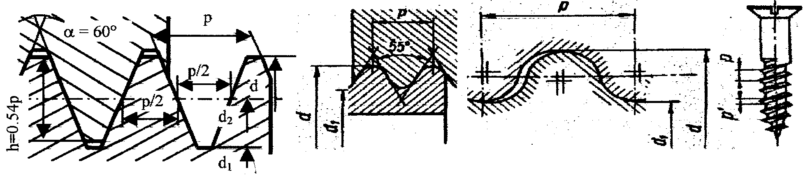
Крепёжные резьбы
Применяются для соединения деталей машин друг с другом посредством деталей, имеющих резьбу.
Для малонагруженных и декоративных конструкций применяются винты и болты с коническими и сферическими головками (как у заклёпок), снабжёнными линейными или крестообразными углублениями для затяжки отвёрткой. Для соединения деревянных и пластмассовых деталей применяют шурупы и саморезы – винты со специальным заострённым хвостовиком.
РЕЗЬБЫ КРЕПЁЖНЫЕ
ОСНОВНАЯ ТРУБНАЯ КРУГЛАЯ ДЛЯ ДЕРЕВА

Slide 10
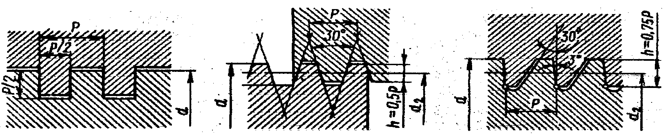
Ходовые резьбы
Применяются для преобразования вращательного движения в поступательное, например, в токарных станках, в домкратах и т.д.
Резьбы ходовые для винтовых механизмов (прямоугольная, трапецеидальна симметричная, трапецеидальная несимметричная упорная) должны обладать малым трением для снижения потерь.
РЕЗЬБЫ ХОДОВЫЕ
ПРЯМОУГОЛЬНАЯ ТРАПЕЦЕИДАЛЬНАЯ СИММЕТРИЧНАЯ НЕСИММЕТРИЧНАЯ

Slide 11
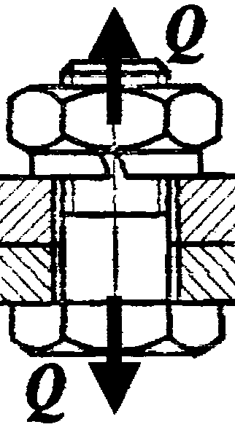
Расчёт болтов при переменных напряжениях
Соединение нагружено продольной силой Q. Болт растянут.
Условие прочности на растяжение запишется в виде:
Напряжения растяжения в резьбе:
Из условия прочности на растяжение находим внутренний диаметр резьбы болта:
БОЛТ С ЗАЗОРОМ

Slide 12
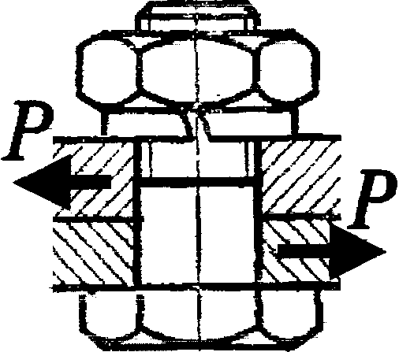
Соединение нагружено поперечной силой Р.
При этом болт работает на срез. Внутренний диаметр резьбы рассчитывается аналогично случаю с растяжением:
БОЛТ БЕЗ ЗАЗОРА

Slide 13
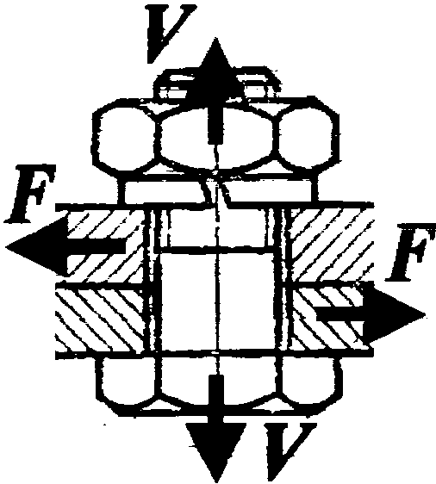
Соединение нагружено поперечной силой F.
Сила затяжки болта V должна дать такую силу трения между деталями, которая была бы больше поперечной сдвигающей силы F.
Болт работает на растяжение, а от момента затяжки испытывает ещё и кручение.
Тогда:
где V = 1,2 F/ f.
БОЛТ С ЗАЗОРОМ
И ПОПЕРЕЧНОЙ
СИЛОЙ

Slide 14
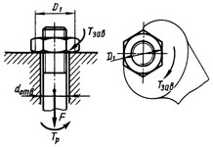
Определение момента на гаечном ключе
Резьбовые соединения затягиваю при сборке путём завинчивания гаек (винтов) с помощью гаечных ключей.
Сила Fкл на рукоятке ключа создаёт момент затяжки:
Tкл = Fкл • Lкл

Slide 15
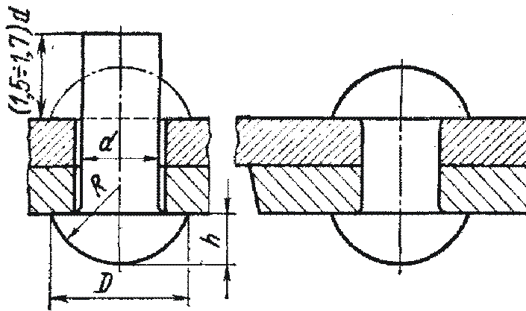
Заклёпочные соединения
Образуются с помощью специальных деталей – заклёпок .
Заклёпка имеет грибообразную форму и выпускается с одной головкой (закладной) вставляется в совместно просверленные детали, а затем хвостовик ударами молотка или пресса расклёпывается, образуя вторую головку (замыкающую).
При этом детали сильно сжимаются, образуя прочное, неподвижное неразъёмное соединение.
ЗАКЛЁПКА

Slide 16
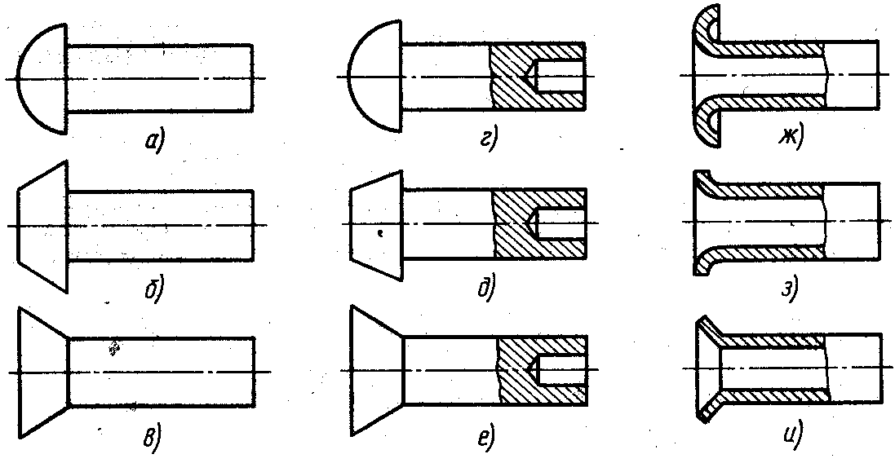
Заклёпки изготавливают из сравнительно мягких материалов: Ст2, Ст3, Ст10, Ст15, латунь, медь, алюминий.
Заклёпки стандартизованы и выпускаются в разных модификаций:
Сплошные с полукруглой головкой (а);
Сплошные с плоской головкой (б);
- Сплошные с потайной головкой (в);
- Полупустотелые (г, д ,е) и пустотелые (ж, з, и).
ВИДЫ ЗАКЛЁПОК

Slide 17
Расчёт заклёпок на прочность
Заклёпки испытывают сдвиг (срез) и смятие боковых поверхностей. По этим двум критериям рассчитывается диаметр назначаемой заклёпки. При этом расчёт на срез – проектировочный, а расчёт на смятие – проверочный. Здесь и далее имеем в виду силу, приходящуюся на одну заклёпку.
При одной плоскости среза диаметр заклёпки:
При двух плоскостях среза (накладки с двух сторон):
Напряжения смятия на боковых поверхностях заклёпки
σ_{см} = P/Sd ≤ [σ]_{см} ,
где S – толщина наименьшей из соединяемых деталей.

Slide 18
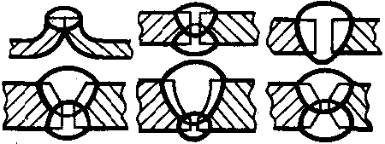
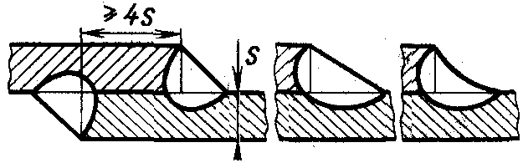
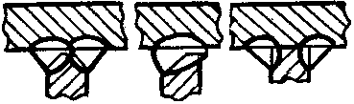
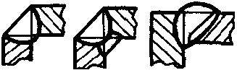
Сварные соединения
Не имеют соединяющих деталей.
Выполняются за счёт местного нагрева и диффузии (перемешивания частиц) соединяемых деталей. Создают, практически, одну целую, монолитную деталь.
Весьма прочны, т.к. используют одну из самых могучих сил природы - силы межмолекулярного сцепления.
Сварные соединения (швы) по взаимному расположению соединяемых элементов делятся на следующие группы:
ГРУППЫ СВАРНЫХ СОЕДИНЕНИЙ
1. СТЫКОВЫЕ СОЕДИНЕНИЯ 2. НАХЛЁСТОЧНЫЕ СОЕДИНЕНИЯ
3. ТАВРОВЫЕ СОЕДИНЕНИЯ ("Т") 4. УГЛОВЫЕ СОЕДИНЕНИЯ

Slide 19
Расчёт на прочность сварных соединений
При расчете сварных соединений на прочность в первую очередь необходимо знать площадь сечения сварного шва.
Перемножая толщину сварного шва на его длину, получим площадь сечения сварного шва. При растяжении допускаемое усилие в сварном соединении определяется по формуле:
Р = σ_{р} ⋅ S ⋅ l.
При сжатии:
Р = σ_{сж} ⋅ S ⋅ l,
где l—длина шва; S — толщина соединяемых элементов; σ_{р} — допускаемое напряжение в сварном шве при растяжении; σ_{сж} — допускаемое напряжение в сварном шве при сжатии.
Для каждого из швов существуют свои эмпирические зависимости, по которым производится расчёт. Например, при расчете на прочность нахлестного соединения применяют расчетную формулу:
Р=T_{ср} ⋅ 0,7К⋅l,
где Р — допуска­емое усилие; T_{ср} — допускаемое напряжение наплавленного ме­талла при срезе; К— длина катета; l—длина сварного шва.

Slide 20
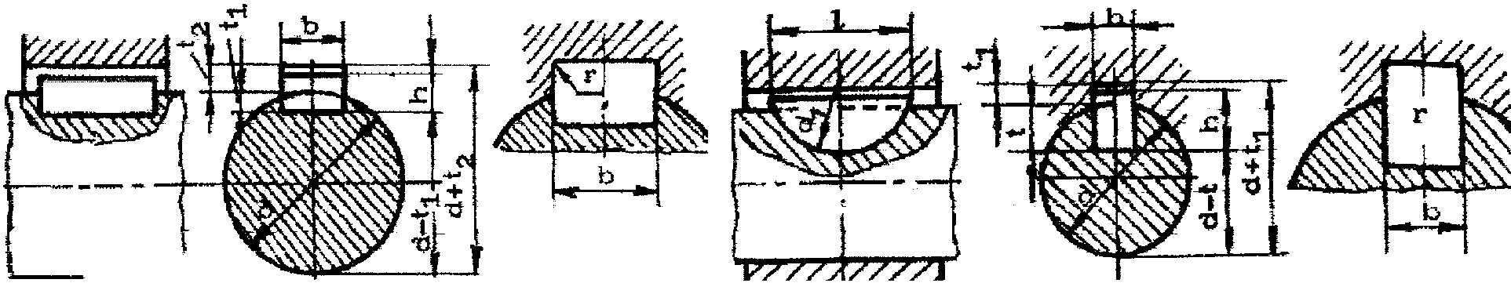
Шпоночные соединения
Передают вращающий момент между валом и колесом. Образуются посредством шпонки, установленной в сопряжённые пазы вала и колеса. Шпонка имеет вид призмы, клина или сегмента, реже применяются шпонки других форм.
Расчёт шпоночных соединений на прочность
Призматические и сегментные шпонки всех форм испытывают смятие боковых поверхностей и срез по средней продольной плоскости:
;
h – высота сечения шпонки, d – диаметр вала, b – ширина сечения шпонки, l – рабочая длина шпонки (участок, передающий момент).
ШПОНКИ ПРИЗМАТИЧЕСКИЕ ШПОНКИ СЕГМЕНТНЫЕ

Slide 21
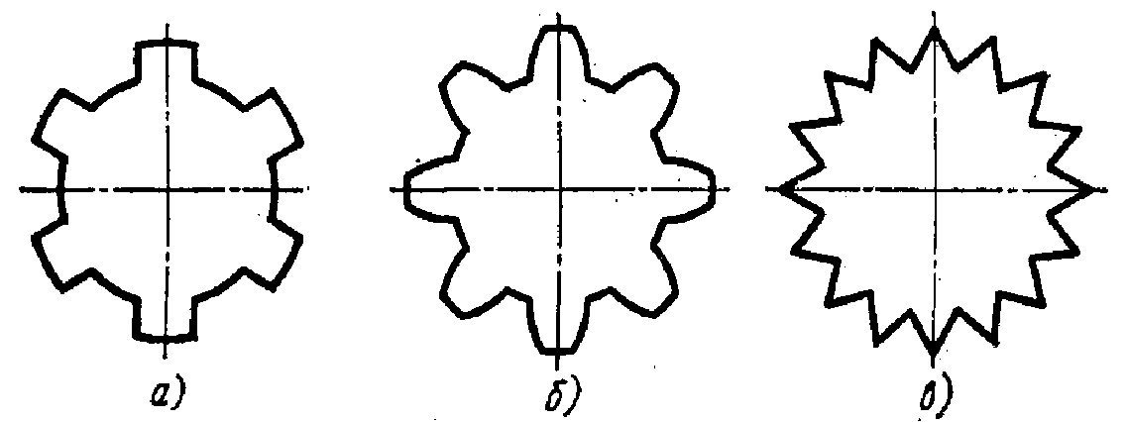
Шлицевые соединения
Образуются выступами на валу, входящими в сопряжённые пазы ступицы колеса. Как по внешнему виду, так и по динамическим условиям работы шлицы можно считать многошпоночными соединениями. Некоторые авторы называют их зубчатыми соединениями.
В основном используются прямобочные шлицы (а), реже встречаются эвольвентные (б) ГОСТ 6033-57 и треугольные (в) профили шлицов.
ВИДЫ ШЛИЦОВ

Slide 22
Расчёт на прочность шлицевых соединений
Смятие и износ связаны с одним параметром – контактным напряжением (давлением) σ_{см}. Это позволяет рассчитывать шлицы по обобщённому критерию одновременно на смятие и контактный износ. Допускаемые напряжения [σ]_{см} назначают на основе опыта эксплуатации подобных конструкций.
Для расчёта учитывается неравномерность распределения нагрузки по зубьям:
где Z – число шлицов, h – рабочая высота шлицов, l – рабочая длина шлицов, d_{ср} – средний диаметр шлицевого соединения. Для эвольвентных шлицов рабочая высота принимается равной модулю профиля, за d_{ср} принимают делительный диаметр.

Slide 23
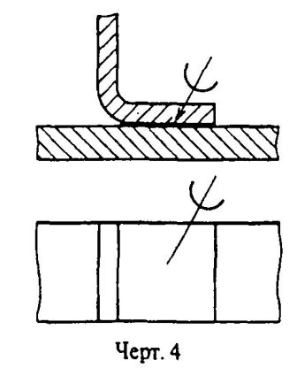
Паяные соединения
Пайкой называют процесс соединения металлических или металлизированных деталей с помощью дополнительного связующего материала - припоя, температура плавления которого ниже температуры плавления материала соединяемых деталей.
В расплавленном состоянии припой смачивает поверхности соединяемых деталей. Соединение происходит путем межатомного сцепления, растворения и диффузии материала деталей и припоя.

Slide 24
Расчёт на прочность паяных соединений
В отличие от сварки пайка сохраняет неизменными структуру, механические свойства и состав материала деталей, вызывает значительно меньшие остаточные напряжения. Прочность паяного соединения определяется прочностью припоя и сцепления припоя с поверхностями соединяемых деталей.
Например, прочность при срезе соединений, паянных и оловянно-свицовистыми припоями, а также припоями на основе меди и серебра, составляет (0,8 ÷ 0,9)σвп, где σвп - предел прочности припоя.

Slide 25

Клеевые соединения
Склеиванием называют соединение деталей тонким слоем быстротвердеющего раствора - клея. Процесс склеивания состоит из подготовки соединяемых поверхностей деталей, нанесения клея, соединения деталей и выдержки при определенных давлении и температуре.
Клеевые соединения применяют для скрепления деталей из различных металлических и неметаллических (стекло, керамика, пластмасса) материалов в любом их сочетании.

Slide 26

Расчёт на прочность клеевых соединений
Прочность клеевого соединения зависит от способа подготовки поверхностей. Желательно, чтобы они были шероховатые. Для этого применяют механическую (абразивную) и химическую (травление в растворах) обработку.
Например, при расчёте на прочность клеевого соединения внахлёстку имеет вид:
,
где b и l – ширина и длина нахлёстки, [τ] – допускаемое касательное напряжение.

Slide 27
Вопросы для самопроверки
1. В чём различие между разъёмными и неразъёмными соединениями ?
2. Где и когда применяются сварные соединения ?
3. Каковы основные группы сварных соединений ?
4. Где и когда применяются заклёпочные соединения ?
5. В чём состоит принцип конструкции резьбовых соединений ?
6. Какой диаметр резьбы находят из прочностного расчёта ?
7. Какова конструкция и основное назначение шпоночых соединений ?
8. Какова конструкция и основное назначение шлицевых соединений ?
9. За счёт чего происходит соединение пайкой?
10. Какой вид напряжения возникает при расчётах на прочность клеевых соединений?

Slide 28
Вывод
В результате изучения дисциплины Прикладная механика студент должен освоить следующие вопросы:
основные понятия курса Прикладная механика;
задачи дисциплины Прикладная механика;
классификацию механических передач;
классификацию видов приводов машин и механизмов;
принципы и подходы к проектированию редукторов, вариаторов и мультипликаторов;
основные типы подшипников качения и скольжения;
показатели и критерии оценки прочности по контактным напряжениям, на изгиб и смятие;
методы количественной оценки величин допускаемых напряжений;
основы теории и расчета механических передач;
расчеты допускаемых напряжений по основным теориям прочности.

Slide 29
Источники
Основная литература
Иосилевич Г.Б. Прикладная механика. – М.: Машиностроение, 2000.
Ковалев Н.А. Прикладная механика. – М.: Высшая школа, 2000.
Артоболевский И.И. Теория механизмов и машин. – М., 2004.
Гузенков П.Г. Детали машин. – М.: Высшая школа, 2006.
Дополнительная литература
Анурьев В.И. Справочник конструктора-машиностроителя. – М.: Ма­шиностроение, 2002.
Кожевников С.Н. Теория механизмов и машин. – М., 2003.
Решетов Д.Н. Детали машин. – М.: Машиностроение, 2003.
Чубенко Е.Ф. Лабораторный практикум по деталям машин: учебное пособие. – Владивосток: Изд-во ВГУЭС, 2005.

